Slide 1

蛋白/抗体类生物大分子试剂
质量表征及分析技术
北京义翘神州科技股份有限公司

Slide 2

CONTENT
1
生物大分子质量表征概述
2
质量表征之理化性质分析
3
质量表征之结合活性及生物活性分析
4
生物大分子开发中的质量表征及应用案例
义翘神州

Slide 3
01
生物大分子质量表征概述
义翘神州

Slide 4


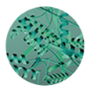

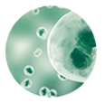
生物大分子质量分析及检测技术
理化性质
结构分析
序列与修饰 | 肽图（LC-MS/MS）
 | N端和C端序列分析（LC-MS/MS）
 | 二硫键分析（LC-MS/MS）
 | 糖型分析，等电点，游离巯基分析
二级结构 | 圆二色光谱（CD）
高级结构 | X射线衍射法（X-ray) 核磁共振波谱法(NMR) 冷冻电镜
浓度：UV, BCA
纯度：SDS-PAGE, SEC-HPLC
分子量：SEC-MALS
粒径及聚集状态：DLS
结合活性
生物活性
酶联免疫吸附法：ELISA 流式细胞术： FACS
免疫组化：IHC 免疫荧光： IF
免疫印迹：WB 免疫共沉淀： Co-IP
表面等离子共振：SPR 生物膜干涉： BLI
补体依赖细胞毒（CDC） ADCC 及 ADCP
细胞增殖试验 杀伤活性中和试验
细胞分泌试验 酶活性抑制
血凝活性抑制
义翘神州

Slide 5

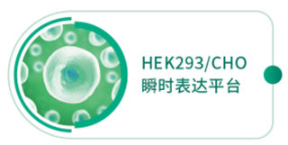
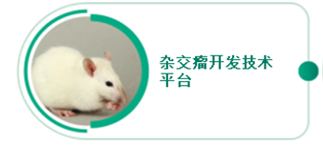
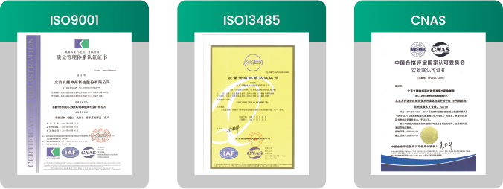


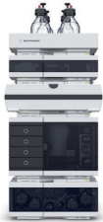
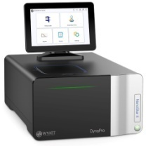

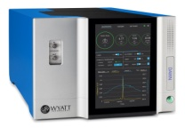

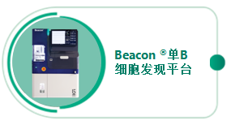
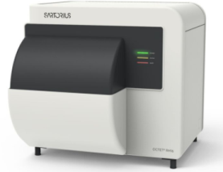
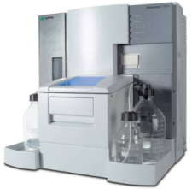
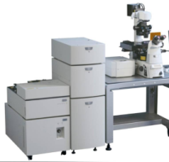
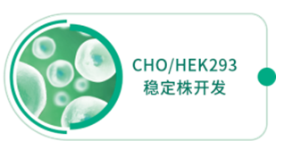

生物大分子技术平台
蛋白表达技术平台
抗体开发技术平台
质量表征分析技术平台
义翘神州

Slide 6
浓度及SDS-PAGE纯度检测
HPLC纯度及相对分子量检测
MALS绝对分子量及聚集检测
DLS粒径及均一性检测
ADCC&ADCP检测
CDC检测
中和活性检测
细胞增殖、分泌
酶、激酶活性
理化性质
细胞/酶活性
添加标题
结合活性
添加标题
ELISA检测
WB/IP检测
IHC/IF检测
FACS检测
SPR/BLI亲和力检测
义翘神州

Slide 7
02
质量表征之理化性质分析
义翘神州

Slide 8
定量：
UV/BCA
尺寸排阻高效液相色谱纯度、分子量：SEC-HPLC
粒径与粒径分布：DLS
01
03
05
添加标题
02
04
06
电泳纯度、分子量：
SDS-PAGE
分子量、聚集态/碎片：SEC-MALS
稳定性：冻融、加速、实时、模拟运输稳定性
义翘神州

Slide 9
蛋白质的定量
方法 | 原理
紫外分光光度法 （UV 280） | 蛋白质分子中含有共轭双键的氨基酸，其吸收高峰在280nm波长处，且在此波长内吸收峰的光密度值与其浓度成正比关系
BCA比色法 | 在碱性溶液中，蛋白质将二价铜还原为一价铜，再与BCA产生紫色复合物
福林-酚试剂法 | 在碱性条件下，蛋白质与铜产生复合物，还原磷钼酸-磷钨酸试剂产生蓝色化合物
考马斯亮蓝法 | 考马斯亮蓝G-250能与蛋白质通过范德华相互作用形成蛋白质-考马斯亮蓝蓝色复合物
双缩脲法 | 在碱性条件下，蛋白质分子中的肽键与铜可产生紫色络合物
添加标题
添加标题
从研发到生产、质控，贯穿生物试剂及医药研发的每一步
义翘神州

Slide 10
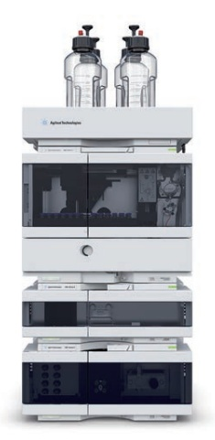
纯度/分子量
聚丙烯酰胺凝胶电泳
SDS-PAGE
尺寸排阻色谱法
SEC-HPLC
制备凝胶
处理样品
样品点样
电泳
染色，脱色
凝胶成像分析
尺寸排阻色谱 (SEC) 常用于进行基于分子量的生物分子分离。
通过比较待测蛋白和标准蛋白的洗脱保留时间计算相对分子量
义翘神州

Slide 11
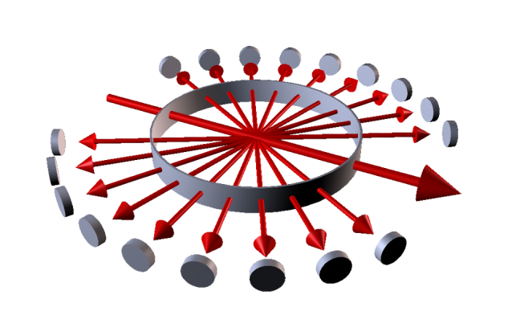
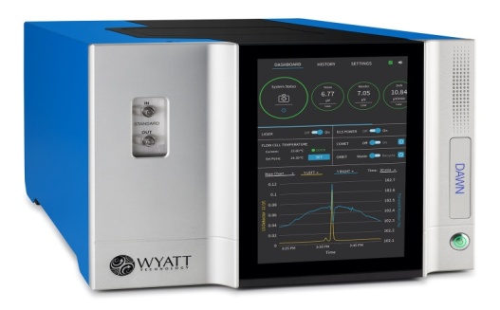
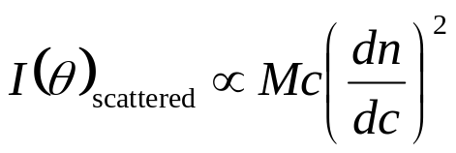
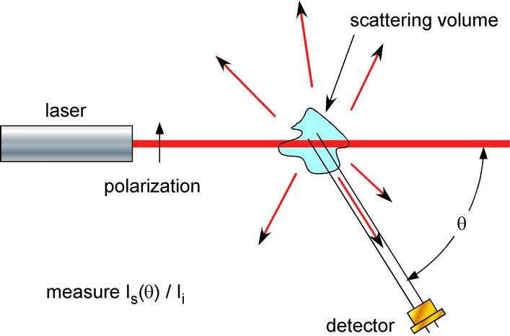
多角度静态光散射 MALS
技术原理：
散射光强度与摩尔质量、浓度、折光指数增量（dn/dc）的二次方成正比：
MALS（from wyatt)
多角度静态光散射应用
蛋白绝对分子量
聚集态和纯度
抗体/抗原结合比
蛋白复合物分析
https://www.wyatt.com
义翘神州

Slide 12
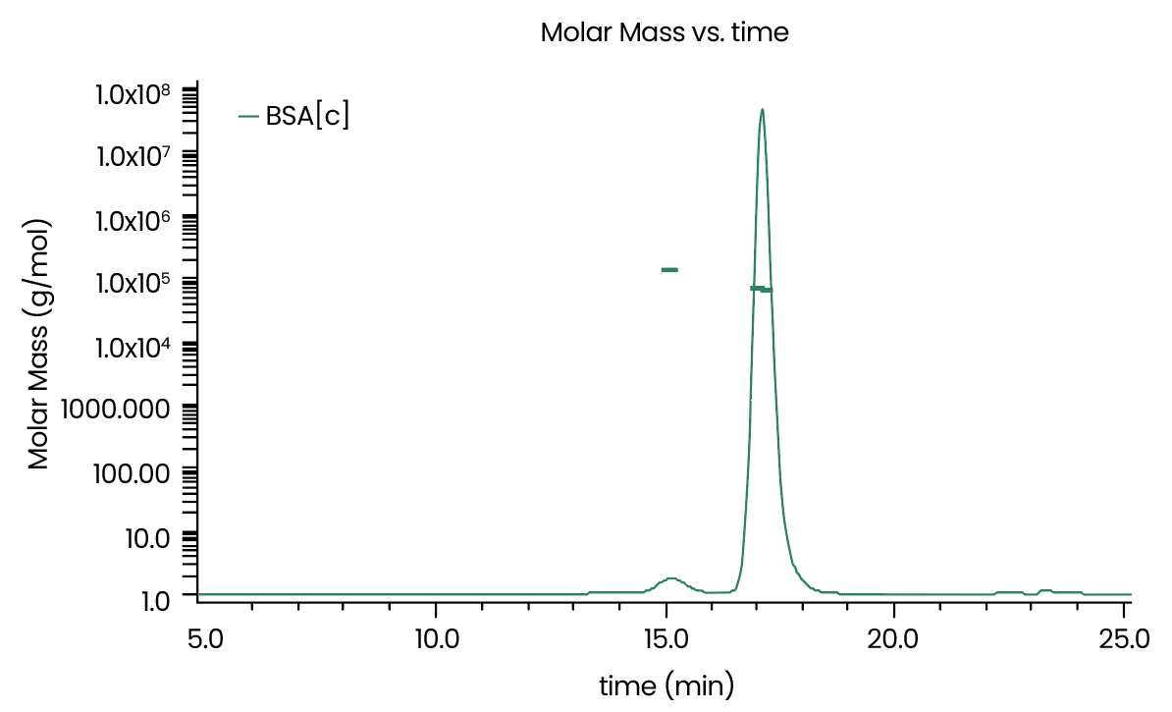
SEC-MALS测定蛋白分子量、聚集态
 | Peak 1 | Peak 2
Masses
Injected Mass (µg) | 0.00 | 0.00
Calculated Mass (µg) | 84.12 | 2.44
Mass Recovery (%) | n/a | n/a
Mass Fraction (%) | 97.2 | 2.8
Molar mass moments (g/mol)
 | 6.746×10⁴ | 1.374×10⁵
Mn | (±0.154%) | (±1.057%)
 | 6.756×10⁴ | 1.370×10⁵
Mp | (±0.044%) | (±1.012%)
Mv | n/a | n/a
 | 6.746×10⁴ | 1.374×10⁵
Mw | (±0.153%) | (±1.057%)
 | 6.746×10⁴ | 1.374×10⁵
Mz | (±0.343%) | (±2.363%)
Polydispersity
Mw/Mn | 1.000 (±0.217%) | 1.000 (±1.494%)
Mz/Mn | 1.000 (±0.376%) | 1.000 (±2.588%)
rms radius moments (nm)
rn | 2.9 (±66.6%) | 4.2 (±215.6%)
rw | 2.9 (±66.5%) | 4.2 (±214.6%)
rz | 2.9 (±66.4%) | 4.3 (±213.6%)
UV peak statistics
Peak Area % (channel 1)(%) | 97.235 | 2.765
137.4kDa
67.4kDa
二聚体
单体
峰 | MW(kDa) | 质量（μg） | 百分比 %
1 | 67.4 | 84.12 | 97.2
2 | 137.4 | 2.44 | 2.8
义翘神州

Slide 13
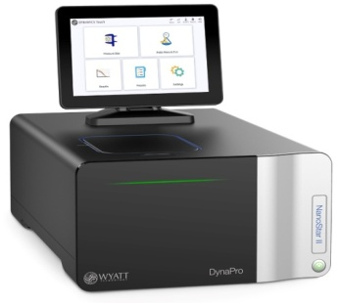
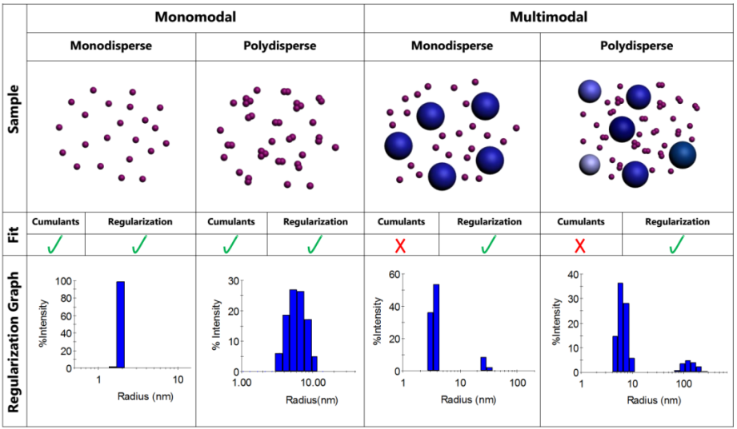
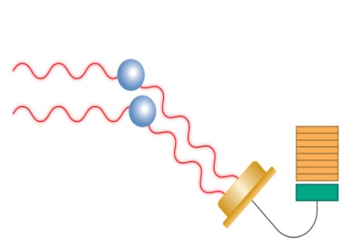
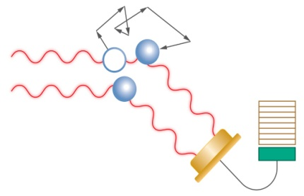
动态光散射技术 DLS
动态光散射技术应用
粒径与粒径分布（均一性、纯度、聚集体识别）
浓度依耐性（蛋白分子自聚、临界胶束浓度）
分子间胶体相互作用
图谱解析：
DLS
添加标题
技术原理：
添加标题
干涉增强现象
干涉减弱现象
义翘神州
摘自怀雅特培训资料

Slide 14
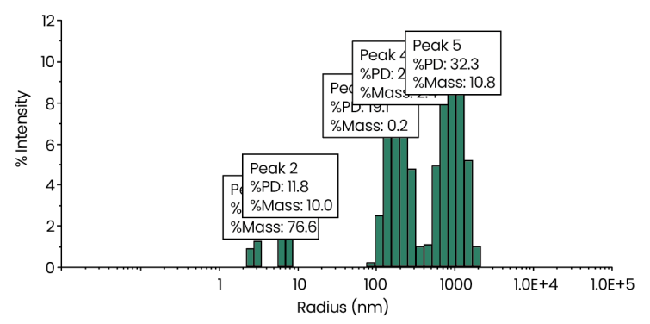
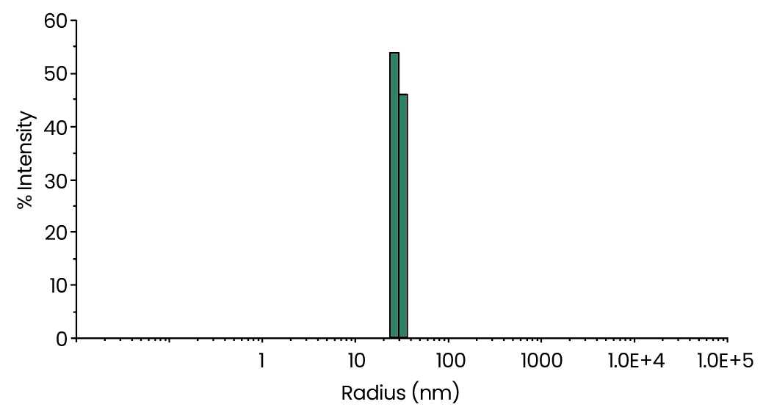
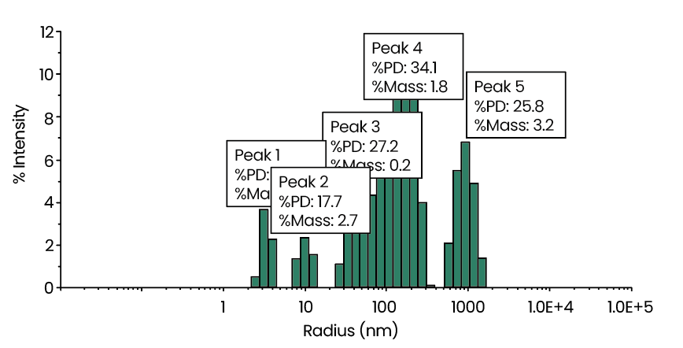
DLS测定蛋白粒径及均一性
HPV35蛋白DLS结果
X重组蛋白DLS结果
添加标题
Peak | %Pd | %Intensity | %Mass | Diameter (nm)
Peak 1 (True) | 11.9 | 100 | 100 | 59.3
窄分布，样品均一性较好
分散度大，同一样品两次检测差异大，样品均一性差
义翘神州

Slide 15
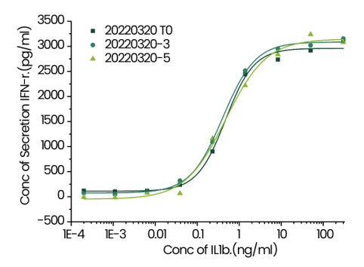
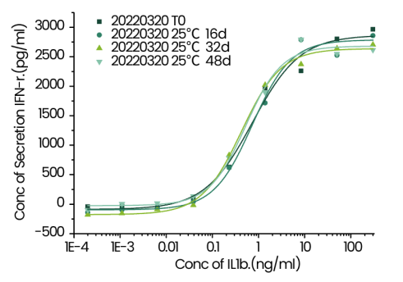
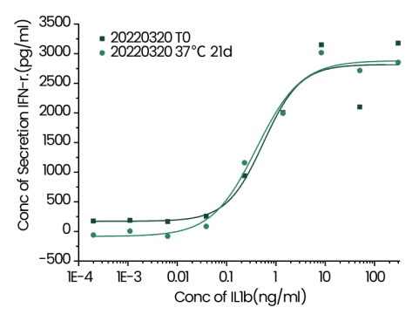
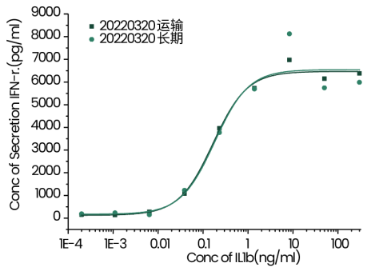
冻融试验
稳定性
稳定性的研究为产品的生产、工艺、制剂处方、包装材料、贮存、运输条件等方面提供依据。
25℃加速试验
评价方式：
冻融稳定性
加速稳定性
实时稳定性
模拟运输稳定性
评价指标：
37℃加速试验
实时1年及模拟运输试验
外观
浓度、纯度
生物活性
杂质、产物
添加标题
IL-1 beta（Cat：GMP-10139-HNAE）蛋白稳定性数据
义翘神州

Slide 16
03
质量表征之
结合活性及生物活性分析
义翘神州

Slide 17
酶联免疫（ELISA）检测
免疫印记（Western blot）检测
免疫共沉淀（Co-IP)检测
免疫组化（IHC）检测
流式细胞术（FCM）检测
亲和力检测（ SPR/BLI ）检测
抗体依赖的细胞介导的细胞毒性/吞噬作用ADCC&ADCP检测
补体依赖的细胞毒性作用CDC检测
中和活性检测
细胞增殖、分泌、迁移
酶、激酶活性
添加标题
添加标题
结合活性
从研发到生产、质控，贯穿生物试剂及医药研发的每一步
生物活性
义翘神州

Slide 18
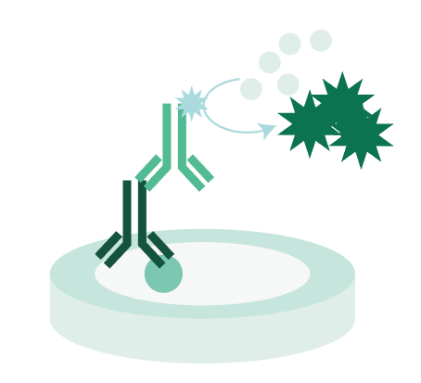
一、结合活性检测
酶联免疫吸附法
ELISA
A. 间接ELISA
B. 竞争ELISA
C. 夹心ELISA
Substrate
Detection antibody
Conjugated enzyme
酶标二抗
B
待测抗体
靶点蛋白
Signal
靶点蛋白/biotin
antibody
antigen
抗体药
Capture antibody
蛋白受体、配体结合活性检测
抗原抗体结合活性检测
PK及ADA方法开发及方法学验证
试剂盒定制开发
服务内容：
义翘神州

Slide 19
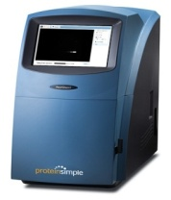
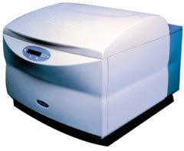
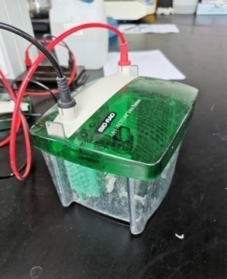
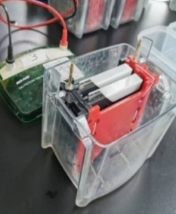
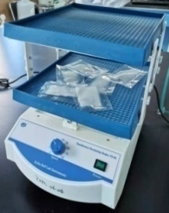

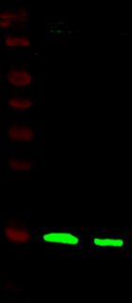
免疫印记法
Western blot
分析流程：
FluorChemE
Odyssey
 | 化学发光(FlourChemE) | Odyssey | 普通显色
二抗 | HRP标记 | 红外染料标记 | HRP标记
封闭液 | milk or BSA | milk | milk or BSA
开机 | 需降温，时间长 | 图扫描时间长 | 无
图片 | 黑白 | 彩色（绿色，红色） | 黑白
显色液 | 需要 | 不需要 | 需要
显色 | 需底物，自动 曝光，灵敏度高 | 无需底物，直接上机，条带直观可见 | 需底物，暗室曝光，不易操作，易黑成一片
信号 | 信号不持久，膜不易长时间保存 | 信号持久，膜可保存半年以上 | 信号不持久，膜不易长时间保存
半定量 | 可以半定量 | 半定量更准确 | 不可
电泳
湿法转膜
抗体孵育
kDa
A
B
C
D
kDa
A
B
100
100 ——
55
显色
70 ——
HNRNPK
40
55 ——
35
25
40——
Actin
15
结果
义翘神州

Slide 20
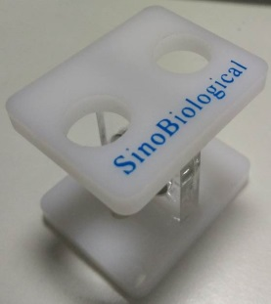
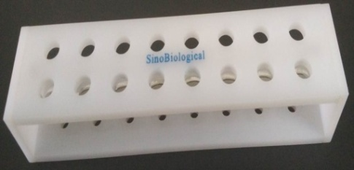
免疫共沉淀法
Co-IP
免疫共沉淀(Co-Immunoprecipitation，Co-IP)是以抗体和抗原之间的专一性作用为基础的用于研究蛋白质相互作用的经典方法。是确定两种蛋白质在完整细胞内生理性相互作用的有效方法。
magnetic beads
裂解液（细胞、动物组织）
protein X
protein Y
自主研发磁力架产品，吸力强，耗时短
自主偶联磁珠产品，让您检测快速省时
1.偶联蛋白的磁珠：ProA 、ProG、 ProA/G 、ProL及其他蛋白
2.偶联抗体的磁珠——可定制磁珠试剂盒
MAGS001
MAGS003
义翘神州

Slide 21
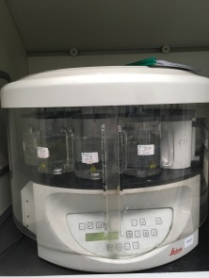
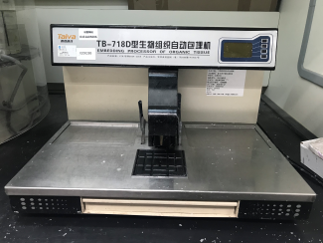
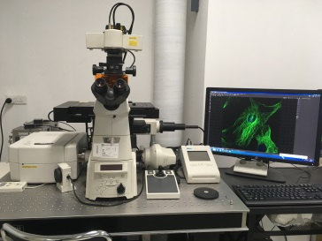
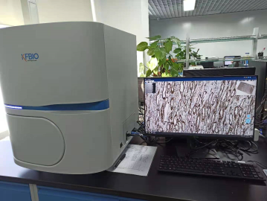
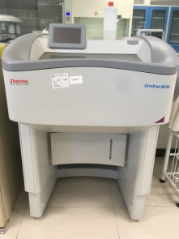
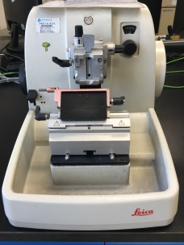
免疫组化法
IHC
脱 水
石蜡包埋
成 像
样本处理
生物组织自动脱水机
（Leica-TP1020）
石蜡包埋机
（TaiVa-TB-718）
添加标题
共聚焦荧光显微镜
（Nikon-A1）
冰冻切片
石蜡切片
添加标题
切 片
从研发到生产、质控，贯穿生物试剂及医药研发的每一步
冰冻切片机
（Thermo-NX50）
石蜡切片机
（Leica-RM2235）
全片扫描成像系统
（KF-PRO-400）
义翘神州

Slide 22
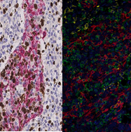
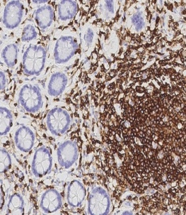
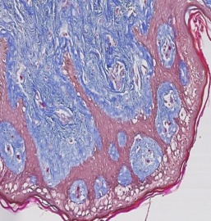
样本类型
细胞
固定组织
细胞可爬片
制备细胞蜡块
足量的10%中性福尔马林固定
石蜡切片白片
石蜡包埋块
24*75mm尺寸大小的常规切片，厚度4μm
通用型常规大小的石蜡包埋块
染色方式
IHC单染检测：
利用免疫学中抗原抗体特异性结合的原理，来确定组织细胞内抗原，对其进行定位、定性及定量的研究。
免疫组化多重染色检测：
在同一组织切片样本上对多个靶标进行区别标记。
添加标题
从研发到生产、质控，贯穿生物试剂及医药研发的每一步
HE染色检测：
HE染色法是组织学、胚胎学、病理学教学与科研中最基本、使用最广泛的技术方法。
特殊染色检测：
包括:胶原纤维染色、肌肉组织染色、脂肪染色、糖原染色(PAS)等。
义翘神州

Slide 23
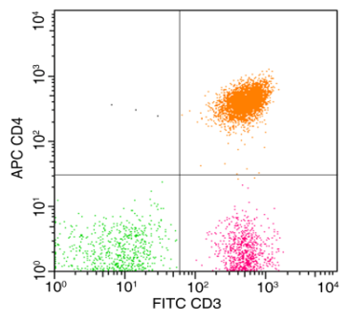
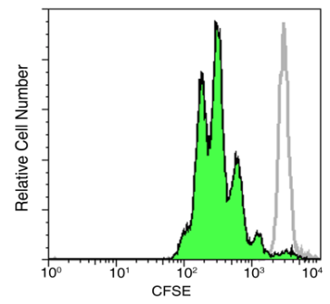


流式细胞术
FCM
流式细胞术（Flow Cytometry）利用流式细胞仪检测细胞内特异标记的荧光信号，从而测定细胞的多种生化物质（如膜表面受体、抗原、离子或 DNA/RNA表达等）特性的方法，同时也是一项可以把具有相同 荧光信号特性的某些细胞亚群从多细胞群体中分离和富集出来的 细胞分析技术。
细胞表面抗原检测
细胞增殖检测
服务项目
细胞表面抗原检测
细胞内抗原、细胞因子检测
细胞活性检测
细胞凋亡检测
细胞增殖检测
ADCP效率检测
抗体筛选
多因子检测
流式分选
……
添加标题
细胞凋亡检测
添加标题
胞内细胞因子检测
从研发到生产、质控，贯穿生物试剂及医药研发的每一步
义翘神州

Slide 24




大分子相互作用分析
表面等离子共振技术-SPR
生物膜层光学干涉-BLI
Biacore 动态、实时传感图
Octet Red 检测过程
添加标题
从研发到生产、质控，贯穿生物试剂及医药研发的每一步
义翘神州

Slide 25
技术优势：
检测类型：
样品要求：
01 | 样品充分水溶，处于均一的、不聚集的状态
02 | 纯度（>90%），蛋白浓度>0.2mg/mL； 明确等电点/分子量
03 | 告知抗体亚型及蛋白标签类型
04 | 分析物样品中不能含有甘油、蔗糖、咪唑等高折光的成分； 氨基偶联的配体溶液中不能含有Tris、NaN₃、甘氨酸等成分
无须标记
灵敏度高
实时监测
精确的动力学数据
抗体筛选、表征
浓度定量
Fc受体蛋白与抗体亲和力测定
表位分析
大分子/小分子
相互作用
义翘神州

Slide 26


二、基于细胞的生物活性检测
ADCC & ADCP
抗体依赖的细胞介导的
细胞毒性/吞噬
细胞增殖
CDC
添加标题
补体依赖的细胞毒性
细胞分泌
从研发到生产、质控，贯穿生物试剂及医药研发的每一步
义翘神州

Slide 27

抗体介导的免疫效应
ADCC/ADCP
CDC
添加标题
添加标题
从研发到生产、质控，贯穿生物试剂及医药研发的每一步
J Toxicol Pathol. 2015 Jul; 28(3): 133–139.
义翘神州

Slide 28

1、ADCC & ADCP
ADCC，抗体依赖的细胞介导的细胞毒性作用（Antibody-Dependent Cell-mediated Cytotoxicity ）
ADCP，抗体依赖性细胞介导的吞噬作用（Antibody-Dependent Cellular Phagocytosis）
传统方法
报告基因法
PBMC或NK细胞
接近真实情况
细胞来源有限、制备过程繁琐、实验变异性大，背景读值高等
稳定表达 FcγRIIIa、FcγRIIa 细胞系
均质检测，简单方便，减少实验组间变异性
生物发光法，灵敏，信噪比高
添加标题
添加标题
义翘神州

Slide 29


抗 ErBb2 抗体 ADCC (靶细胞：BT474)
抗 CD38 抗体 ADCP (靶细胞：Daudi)
添加标题
添加标题
从研发到生产、质控，贯穿生物试剂及医药研发的每一步
义翘神州

Slide 30

2、CDC
CDC，补体依赖的细胞毒性作用（Complement Dependent Cytotoxicity）
从研发到生产、质控，贯穿生物试剂及医药研发的每一步
检测抗体是否能够介导CDC，分析抗体介导CDC活性的强弱，已成为抗体药物研发及其质量控制过程中至关重要的一步。
义翘神州

Slide 31


Anti-EGFR 靶细胞：A431 细胞
Anti-CD20 靶细胞：Daudi 细胞
添加标题
添加标题
从研发到生产、质控，贯穿生物试剂及医药研发的每一步
义翘神州

Slide 32


蛋白生物活性
催化中心
结合中心
细胞因子
酶、激酶
义翘神州

Slide 33
1、细胞因子类
本质
低分子质量蛋白或多肽
由免疫原、丝裂原或其它刺激剂诱导多种细胞合成并分泌
产生
自分泌
途径
旁分泌
内分泌
作用
用于细胞间信号传导和相互作用
细胞因子
白细胞介素（IL）
参与免疫细胞的分化与激活
Ⅰ型
IFN-α
巨噬细胞、DC、骨髓单核细胞
干扰素（IFN）
IFN-β
Ⅱ型
IFN-γ
NK、Th1、T、B
TNF-α
促炎性细胞因子
肿瘤坏死因子（TNF）
TNF-β
分类
刺激造血祖细胞增殖、分化
粒细胞巨噬细胞集落刺激因子(GM-CSF)
集落刺激因子（CSF）
巨噬细胞集落刺激因子(M-CSF)
粒细胞集落刺激因子(G-CSF)
趋化因子
类胰岛素生长因子(IGF)
表皮生长因子(EGF)
有胰岛素样功能，促进细胞分化和增殖
生长因子
转化生长因子-β(TGF-β)
义翘神州

Slide 34




IL4细胞增殖活性
IL4R增殖抑制实验
IL1β促因子分泌
C5a因子促酶释放
添加标题
义翘神州

Slide 35


2、酶、激酶
E
Active site
＋
S
E
S
添加标题
P1
E
MMP2酶活性，work Conc:0.2μg/mL
备注：E4，F4是复孔；G4是空白对照
＋
P2
义翘神州

Slide 36


添加标题
添加标题
GSK3β 激酶活性
Principle of the ADP-Glo™ Kinase Assay（Promega）
义翘神州

Slide 37
04
生物大分子开发中的质量
表征及应用案例
义翘神州

Slide 38

案例01：针对新冠Spike S1蛋白中和抗体的开发
流程
1
免疫原SARS-CoV-2 Spike S1的理化性质分析
添加标题
2
动物免疫及抗体制备筛选
添加标题
3
抗体质量分析及鉴定
从研发到生产、质控，贯穿生物试剂及医药研发的每一步
义翘神州

Slide 39



免疫原SARS-CoV-2 Spike S1的理化性质分析
SDS-PAGE纯度结果
HPLC-SEC纯度结果
DLS粒径检测结果
Maker SARS-CoV-2 S1
添加标题
SARS-CoV-2 S1 protein, His Tag on SDS-PAGE under reducing (R) condition. The purity of the protein is greater than 90%
# | RT (min) | 峰面积 (mAU·s) | 峰面积% | 峰高 (mAU) | 对称性 | 峰宽 (min) | 信号
1 | 14.497 | 20127.15 | 100 | 305.006 | 1.2793 | 9.483 | DAD1A
Peak | Radius (nm) | %Pd | %Intensity | %Mass | %Number
Peak 1 (True) | 5.3 | 10.8 | 90 | 99.8 | 100
Peak 2 (True) | 324.4 | 13.3 | 10 | 0.2 | 0
义翘神州

Slide 40


SEC-MALS检测结果
ELISA结合活性检测结果
SARS-CoV-2 S1 protein, His tag ELISA
添加标题
Molar mass moments (g/mol)
 | 1.075×10⁵
Mn | (±0.277%)
 | 1.080×10⁵
Mp | (±0.276%)
Mv | n/a
Mw | 1.076×10⁵
 | (±0.276%)
Mz | 1.076×10⁵
 | (±0.616%)
Polydispersity
Mw/Mn | 1.000 (±0.391%)
Mz/Mn | 1.001 (±0.676%)
rms radius moments (nm)
rn | 6.3(±24.9%) 1.076×10⁵
rw | 6.3(±24.8%)
rz | 6.3(±24.7%)
Immobilized Human ACE2, Fc Tag (Cat: 10108-H05H) at 2 μg/mL (100 μL/well) can bind SARS-CoV-2 S1 protein, His Tag (Cat: 40591-V08H) , the EC₅₀ is 330 ng/mL.
义翘神州

Slide 41


抗体质量分析及鉴定
BLI表征抗体亲和力： SARS-CoV-2 S1 vs Antibody
Ab-01 K_{D}(M)= 5.15E-11
Ab-02 K_{D}(M)= 6.54E-11
添加标题
添加标题
从研发到生产、质控，贯穿生物试剂及医药研发的每一步
Loaded Biotinylated Recombinant SARS-CoV-2 S1 protein, His Tag (Cat: 40591-V08H-B) on SA Biosensor, can bind Ab-01 with an affinity constant of 51.5 pM as determined in a BLI assay (Sartorius Octet Red384).
Loaded Biotinylated Recombinant SARS-CoV-2 S1 protein ,His Tag (Cat: 40591-V08H-B) on SA Biosensor, can bind Ab-02 with an affinity constant of 65.4 pM as determined in a BLI assay (Sartorius Octet Red384).
义翘神州

Slide 42






IHC检测抗体与过表达SARS-CoV-2 Spike细胞的结合
FACS检测抗体与过表达SARS-CoV-2 Spike细胞的结合
Ab-01:
SARS-COV-2 Spike
overexpressed HEK293 Cells
Negative control
Ab-02:
Ab-01, with negative control
Ab-02, with negative control
Flow cytometric analysis of SARS-COV-2 Spike overexpressed HEK293 Cells and negative control were stained with purified anti-SARS-COV-2 Spike Neutralizing MAb, then a FITC-conjugated second step antibody. The fluorescence histograms were derived from gated events with the forward and side light-scatter characteristics of intact cells.
SARS-COV-2 Spike
overexpressed HEK293 Cells
Negative control
Immunochemical analysis of Spike overexpresssed HEK293 Cells and negative control were stained with purified anti-SARS-CoV-2 Spike Mab, then a HRP-conjugated second step antibody.
义翘神州

Slide 43

ELISA 方法检测抗体中和活性
Anti-His/HRP
Anti-His/HRP
待测抗体
His
His
待测抗体
S1
添加标题
S1
ACE2
ACE2
添加标题
Serial dilutions of Anti-SARS-CoV-2 antibody was added ACE2/ S1 binding reactions. The signal was neutralized by increasing concentrations of antibody. The half maximal inhibitory concentration (IC₅₀) was detected.
非竞争
竞争
义翘神州

Slide 44




假病毒方法检测抗体中和活性
新冠假病毒的包装
使用HIV-1（人类免疫缺陷I型病毒）为基础载体转染293细胞后，包装成新冠Spike假病毒（Cat: PSV001 ），表面表达新冠Spike蛋白，并携带有荧光素酶报告基因。
packaging plasmids
Transfer and Packaging plasmids
Harvest Pseudovirus
添加标题
293 cells
添加标题
从研发到生产、质控，贯穿生物试剂及医药研发的每一步
Preparation stage
Transfection & Packaging
Harvest
Pseudovirus
义翘神州

Slide 45



新冠 Spike 假病毒与待检样品孵育后侵染293T-ACE2 细胞，采用化学发光法检测 Luciferase 发光值RLU，根据 Luciferase 发光值计算待检样品的假病毒中和抑制率，评价待检样品的中和效果。
添加标题
添加标题
从研发到生产、质控，贯穿生物试剂及医药研发的每一步
中和检测原理示意图
义翘神州

Slide 46
案例02：上市药物IL-1RAP : IL-1R1 : IL-1α 信号通路功能验证
IL-1R1
IL-1RAP
Active IL-1R complex
IL-1α
D1
D2
D3
＋
添加标题
TIR
TIR
TIR
TIR
TIR
添加标题
从研发到生产、质控，贯穿生物试剂及医药研发的每一步
signalling
义翘神州

Slide 47


IL-1RAP蛋白纯度及活性验证
SDS-PAGE 蛋白纯度
SEC-HPLC 蛋白纯度
添加标题
IL-1RAP protein, Fc Tag on SDS-PAGE under reducing (R) condition. The purity of the protein is greater than 90%.
# | RT (min) | Area% | Height (mAU) | Width (min)
1 | 11.134 | 4.067 | 12.986 | 1.941
2 | 11.728 | 5.174 | 12.041 | 1.08
3 | 13.268 | 90.759 | 235.071 | 3.651
义翘神州

Slide 48


IL-1RAP : IL-1R1 : IL-1α ELISA活性
IL-1RAP 细胞活性
添加标题
Measured by its binding ability in a functional ELISA.When recombinant human IL-1 RAP/IL-1 R3 Fc (Cat: 10121-H02H) is immobilized at 30 nM (100 µL/well), in the presence of recombinant human IL-1 α (Cat: 10128-HNCH), it binds to recombinant human IL-1 R1 his tag (Cat: 10126-H08H) with an EC₅₀ of 17.1 nM.
Measured by its ability to inhibit IL­1α­induced IL­8 secretion in HepG2
human hepatocellular carcinoma cells in the presence of 1 μg/mL of
recombinant human IL­1 R2 (Cat: 10111-H08H) and 50 pg/mL rhIL­1α (Cat: 10128-HNCE ).
义翘神州

Slide 49


两款上市药物与IL-1RAP蛋白亲和力验证
Drug-A vs IL-1RAP
Drug-B vs IL-1RAP
添加标题
添加标题
Immobilized human IL-1 RAP/IL-1 R3 Fc (Cat: 10121-H02H)on
CM5 chip, can bind drug-A with an affinity constant of 0.48 nM
as determined in SPR assay (Biacore T200) .
从研发到生产、质控，贯穿生物试剂及医药研发的每一步
Immobilized human IL-1 RAP/IL-1 R3 Fc (Cat: 10121-H02H) on CM5
chip, can bind drug-B with an affinity constant of 0.18 nM as determined
in SPR assay (Biacore T200) .
义翘神州

Slide 50


两款上市药物对IL-1RAP : IL-1R1 : IL-1α信号通路的中和活性
ELISA方法检测中和活性
添加标题
Serial dilutions of Drug-A was added into IL-1RAP / IL-1R1 / IL-1α binding reactions. The signal was neutralized by increasing concentrations of drug. The half maximal inhibitory concentration (IC₅₀) is 1.77 nM.
添加标题
Serial dilutions of Drug-B was added into IL-1RAP / IL-1R1 / IL-1α binding reactions. The signal was neutralized by increasing concentrations of drug. The half maximal inhibitory concentration (IC₅₀) is 2.36 nM.
Sample | IC₅₀(nM)
Drug-A | 1.77
Drug-B | 2.36
义翘神州

Slide 51

基于细胞的方法检测中和活性
Sample | IC₅₀(ng/ml)
Drug-A | 490
Drug-B | 36
Serial dilutions of Drug was added into 293-AP1-Luc/ IL-1α binding reactions. The signal was neutralized by increasing concentrations of drug. The half maximal inhibitory concentration (IC₅₀) was deteced.
义翘神州

Slide 52








关于“北京义翘神州”
坚持自主研发生产
打造中国生命科学研究“一站式”试剂与服务支撑平台
现货供应
6,500 +
重组蛋白
14,000 +
精品抗体
47,000+
基因产品
ELISA 试剂盒、培养基、
GMP级核酸酶等特色产品
人才与设施
荣誉资质
设施：
---25,000+平米研发中心
--- 7,000平米洁净车间
团队：900+
--- 硕士以上学历占1/3
--- 10+ 欧美深造经历
义翘神州

Slide 53
感谢观看！
北京义翘神州科技股份有限公司
地址: 北京市经济技术开发区科创十街18号院9号楼
义翘神州

